Slide 1
Algorytmy i iteratory STL

Slide 2
Iteratory
Iterator ułatwia pracę na kontenerach. Daje możliwość dotarcia do danego składnika pojemnika bez konieczności znajomości jego struktury. Używanie iteratora przypomina pracę na wskaźnikach. Jednak korzystając z iteratora nie musimy martwić się, czy przypadkiem nie przekroczyliśmy zakresu pojemnika ani czy poprawnie wskazuje nam on na element. Tym wszystkim zajmuje się sam iterator.

Slide 3
Analogie między iteratorami a wskaźnikami
*iterator
wart = *nasz_iter
*nasz_iterator = wart

Slide 4
Iteratory wejścia (odczytu)
Może odczytać wartość elementu, na który wskazuje, o ile nie wskazuje przekroczenia zakresu – end().
Posiada domyślny konstruktor, konstruktor kopiujący oraz operatory
=, ==, !=, ++.
wart = *iterator; dobrze
*iterator = wartosc; źle

Slide 5
Iteratory wyjścia (zapisu)
Ten typ iteratora umożliwia tylko zapis wartości do danego składnika – odczyt jest niemożliwy. Posiada domyślny konstruktor, konstruktor kopiujący oraz operatory
=, ++.
*iterator = wartosc; dobrze
wartosc = *iterator; źle

Slide 6
Iteratory przejścia w przód
Iterator ten posiada domyślny konstruktor, konstruktor kopiujący oraz operatory
=, ==, != , ++.
iterator++; dobrze
iterator--; źle

Slide 7
Iteratory dwukierunkowe
Od iteratorów przejścia w przód różnią się możliwością dekrementacji.
iterator++; dobrze
iterator--; dobrze

Slide 8
Poruszanie się za pomocą iteratorów
kontener<typ kontenera>::iterator iter; w przód
początek struktury wyznacza metoda begin();
zaś koniec end();
kontener<typ kontenera>::reverse_iterator iter; w tył
początek (czyli koniec) wyznacza metoda rbegin();
zaś koniec (czyli początek) rend();

Slide 9
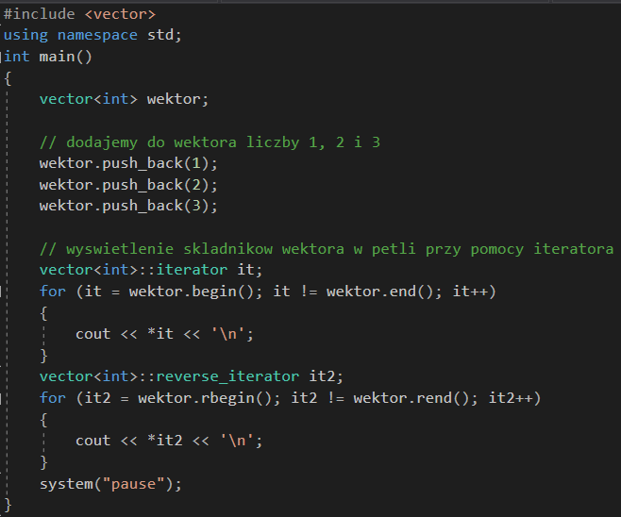

Slide 10
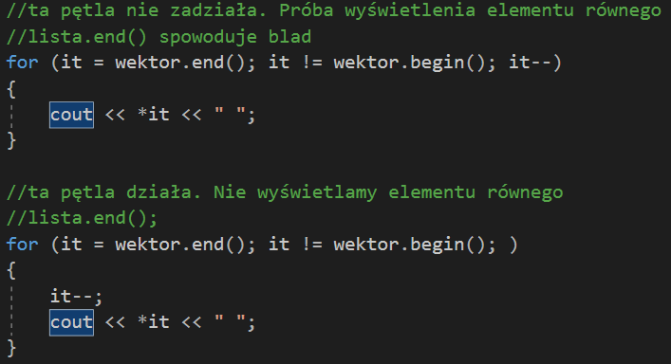
Do przeglądania kontenera od końca bezpieczniej używać iteratora odwróconego!
Iteratory działają podobnie dla innych kontenerów, np. dla list, set.

Slide 11
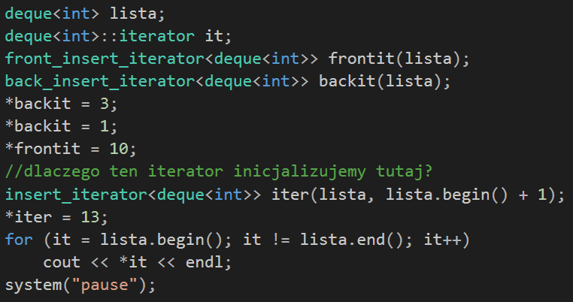
Iteratory wyjścia (zapisu)
Tutaj już musimy dodać #include<iterator> oraz #include<deque>

Slide 12
Funkcje wykonywane przez iteratory
front_insert_iterator push_front(val);
back_insert_iterator push_back(val);
insert_iterator insert(pos, val);

Slide 13
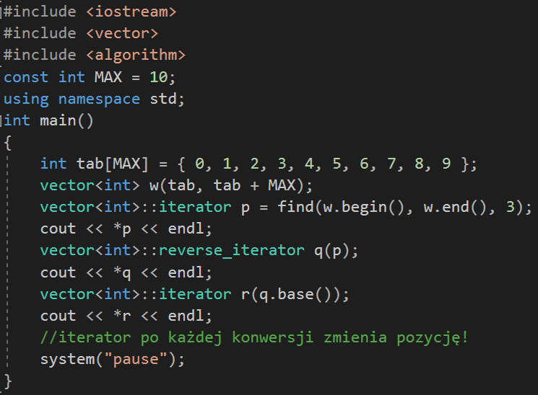
find() oraz base()

Slide 14
Operacje niemodyfikujące
for_each( iterator początek, iterator koniec, funkcja );
count( iterator początek, iterator koniec, wartość);
count_if( iterator początek, iterator koniec, funkcja f );
bool equal( iterator początek, iterator koniec, iterator początek_drugiego )
string str= "bc";
string napis= "abcde";
string napis2= "bcde";
if( equal(str.begin(), str.end(), napis.begin()) );
if( equal(str.begin(), str.end(), napis2.begin()) );

Slide 15
Operacje niemodyfikujące - szukanie
iterator find() oraz iterator find_if( iterator początek, iterator koniec, funkcja);
iterator find_first_of( iterator początek, iterator koniec, iterator początek_zbiór, iterator koniec_zbiór, funkcja_porównująca); znajduje choć jeden element ze zbioru (początek_zbiór, koniec_zbiór) w podanym ciągu (początek, koniec).
iterator find_end( ... ); znajduje ostatnie wystąpienie ciągu (początek_szukany, koniec_szukany) jako podciągu w przedziale (początek, koniec).
iterator adjacent_find( ...); porównuje kolejne wartości w obu ciągach, aż znajdzie parę tych samych - zwraca wówczas iterator do tej wartości, lub koniec jeśli nie ma pary identycznych wartości.

Slide 16
Operacje niemodyfikujące – szukanie c.d.
iterator search( ...); znajduje pierwsze wystąpienie ciągu (początek_szukany, koniec_szukany) jako podciągu w przedziale (początek, koniec).
iterator search_n( ... n, wartość, f_por); znajduje pierwsze wystąpienie ciągu złożonego z n-tu wartości jako podciągu w przedziale (początek, koniec).
pair<> mismatch( iterator1 początek, iterator1 koniec, iterator2 początek_drugi, f_por ); znajduje pierwsze różne elementy dwóch ciągów;

Slide 17
Operacje sortujące
sort( v.begin(), v.end(), f_por)
stable_sort(...);
partial_sort(s.begin(), s.begin() + 3, s.end(), f_por); sortuje pierwsze N najmniejszych elementów w ciągu
partial_sort_copy (...); tworzy kopię N najmniejszych elementów ciągu.
nth_element (s.begin(), s.begin() + 3, s.end()); wykonuje część quicksorta, gdzie kluczem osiowym jest s.begin()+3.

Slide 18
Operacje niemodyfikujące 1
copy( iterator początek, iterator koniec, iterator początek_kopia); kopiuje ciąg (początek, koniec) do drugiego ciągu
copy_backward( iterator początek, iterator koniec, iterator koniec_kopia); kopiuje ciąg (początek, koniec) do drugiego ciągu, tak aby kończyły się razem z jego końcem (jeśli 2. ciąg jest za krótki, zostaje powielona 1. wartość).
fill( iterator początek, iterator koniec, wartość ); zastępuje elementy ciągu podaną wartością.
fill_n( iterator początek, n, wartość ); zastępuje n pierwszych elementów ciągu podaną wartością.
generate( ...); zastępuje elementy ciągu wartościami będącymi wynikiem funkcji.
generate_n(...); zastępuje n elementów ciągu wartościami będącymi wynikiem funkcji.
transform(...); wykonuje podaną funkcję dla argumentów ze zbioru (początek, koniec) i zapisuje wyniki do zbioru zaczynającego się w nowy_początek.

Slide 19
Operacje niemodyfikujące 2
remove(...); usuwa elementy o podanej wartości.
remove_if(...); usuwa elementy spełniające warunek.
remove_copy(...); kopiuje ciąg, usuwając elementy o podanej wartości.
remove_copy_if(...); kopiuje ciąg, usuwając elementy spełniające warunek.
replace(....); zastępuje elementy o danej wartości inną wartością.
replace_if(...); zastępuje elementy spełniające warunek.
replace_copy(...); kopiuje ciąg, zastępując elementy o danej wartości inną wartością
replace_copy_if(...); kopiuje ciąg, zastępując elementy spełniające warunek

Slide 20
Jak przekazać warunek?
bool parzysta (int i)
{ return ((i%2)==1); }
bool sortuj(int a, int b)
{return a<b;}
replace_if (myvector.begin(), myvector.end(), parzysta, 0);
sort(w.begin(), w.end(), sortuj);

Slide 21
Operacje zmieniające kolejność 1
partition( iterator początek, iterator koniec, funkcja); umieszcza elementy spełniające warunek przed tymi które go nie spełniają
stable_partition(...); umieszcza elementy spełniające warunek przed tymi które go nie spełniają, zachowuje wzajemną kolejność.
random_shuffle( ...); w losowy sposób zmienia kolejność elementów ciągu
reverse(...); odwraca kolejność elementów w ciągu
reverse_copy( ... ); kopiuje ciąg do drugiego ciągu, odwracając kolejność elementów
Rotate( ...); przesuwa elementy w taki sposób aby pierwszym elementem był nowy_początek; element go poprzedzający staje się ostatnim.
rotate_copy( ...); j. w. tylko zrotowane elementy kopiuje do drugiego ciągu zaczynającego się od poczatek_kopia.

Slide 22
Operacje zmieniające kolejność 2
unique(...); usuwa powtórzenia, w taki sposób że wśród sąsiadujących elementów nie ma dwóch takich samych.
unique_copy( ...); j. w. tylko unikalne elementy kopiuje do drugiego ciągu zaczynającego się od poczatek_kopia.
swap( ...); zmienia z sobą 2 elementy.
swap_ranges( ...); zamienia ze sobą dwa zbiory elementów: zbiór (początek, koniec) z drugim (o podanym początku).
iter_swap( ...); zamienia ze sobą dwa elementy wskazywane przez iteratory.

Slide 23
Operacje wyszukiwania binarnego
lower_bound( iterator początek, iterator koniec, wartość,f_por); zwraca iterator do pierwszego elementu równego lub większego od wartość. Jest to pierwsze miejsce, w które można wstawić wartość aby zachować uporządkowanie ciągu.
upper_bound( ...); zwraca iterator do pierwszego elementu większego od wartość. Jest to ostatnie miejsce, w które można wstawić wartość aby zachować uporządkowanie ciągu.
pair<> equal_range(...); zwraca parę złożoną z wartości odpowiednio lower_bound i upper_bound.
bool binary_search(...); zwraca prawdę jeśli wartość znajduje się w ciągu.

Slide 24
Operacje min max
max(...); min(...); zwraca maksymalny/minimalny element
min_element(...); max_element(...); zwraca iterator do największego/najmniejszego elementu ciągu.
permutacja 978 poprzedza 987. podobnie a b c poprzedza a c b;
next_permutation(...); prev_permutation(...); przekształca siąg elementów w następną/poprzednią permutację. Przy powodzeniu zwraca true.
lexicographical_compare(...); sprawdza czy jeden ciąg poprzedza leksykograficznie drugi ciąg, zwraca prawdę jeśli poprzedza.

Slide 25
Operacje na posortowanych ciągach
merge(...); łączy dwa posortowane ciągi w nowy, posortowany ciąg.
inplace_merge(...); łączy dwie posortowane części ciągu, rozdzielone elementem środek, tak że cały ciąg staje się posortowany (część algorytmu quicksort).
includes(...); zwraca prawdę jeśli pierwszy ciąg jest podciągiem drugiego.
set_difference(...); tworzy różnicę zbiorów
set_intersection(); tworzy sumę dwóch zbiorów
set_symmetric_difference(...); tworzy zbiór elementów które występują tylko w jednym (nie dwóch) zbiorze.
set_union( ); tworzy sumę zbiorów, posortowaną, bez powtórzeń

Slide 26
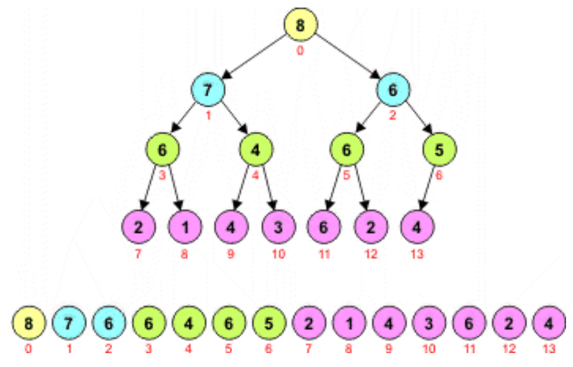
kopiec-przypomnienie
Kopiec inaczej zwany stogiem jest szczególnym przypadkiem drzewa binarnego, które spełnia tzw.warunek kopca tzn. każdy następnik jest niewiększy od swego poprzednika.

Slide 27
Operacje na kopcu
bool is_heap( iterator początek, iterator koniec, f_por); zwraca prawdę jeśli ciąg tworzy kopiec.
make_heap(...); przekształca ciąg elementów tak aby tworzyły kopiec.
push_heap(...); ostatni element w ciągu zostaje dołączony do struktury kopca.
pop_heap(...); usuwa element ze szczytu kopca (o największej wartości), zostaje on przenoszony poza nową strukturę kopca (na koniec ciągu).
sort_heap(...); przekształca ciąg o strukturze kopca w ciąg posortowany.

Slide 28
Operacje numeryczne
#include<numeric>
accumulate( iterator początek, iterator koniec, wartość, funkcja_sumujaca); sumuje ciąg elementów.
inner_product( iterator początek, iterator koniec, iterator początek_wyniku, wartość, funkcja_dodawania, funkcja_dodawania, funkcja_mnozenia); oblicza iloczyn skalarny na elementach dwóch ciągów.
adjacent_difference( iterator początek, iterator koniec, iterator początek_wyniku, funkcja_odejmowania); oblicza różnice pomiędzy sąsiadującymi elementami w ciągu.
partial_sum( iterator początek, iterator koniec, iterator początek_wyniku, funkcja_sumujaca); oblicza sumy częściowe ciągu elementów.

Slide 29
Wyrażenie lambda
Pozwala zdefiniować funkcję w miejscu użycia.
Zapis
[] - kwadratowe nawiasy oznaczają początek wyrażenia lambda. Między nie można wpisać listę przechwytywanych nazw.
() - nawiasy okrągłe, analogicznie jak przy zwykłej funkcji, między nie podajemy argumenty, jakie ma przyjmować wyrażenie lambda. (Opcjonalne)
atrybuty wyrażenia lambda, np. mutable (Opcjonalne)
-> T - typ zwracany wyrażenia lambda. (Opcjonalne)
{} - ciało wyrażenia lambda, znowu analogicznie jak w zwykłej funkcji, kod do wykonania gdy wyrażenie zostanie wywołane.

Slide 30
Sort(
liczby.begin(), liczby.end(),
[]( int l, int r ) //cała funkcja sortująca
{
return l < r ;
} );

Slide 31
Dziękuję za uwagę

